Slide 1
小專報告 奧迪汽車
演講人：鍾彥宸

Slide 2
目錄
運用技術
時程表
網頁展示

Slide 3




運用技術
BOOTSTRAP
導覽列目錄
樣式調整
預約保養
會員登入
邏輯判斷
首頁輪播
切版

Slide 4
圖片以及文獻資料來源
奧迪汽車官網 https://www.audi.com.tw/tw/web/zh.html
奧迪汽車維基百科
https://zh.wikipedia.org/zh-tw/%E5%A5%A5%E8%BF%AA

Slide 5
時程表
預計時程
實際進度
星期一 | 星期二 | 星期三 | 星期四 | 星期五 | 星期六 | 星期日
 |  |  | 12/7 | 12/8 | 12/9 | 12/10
12/11 | 12/12 | 12/13 | 12/14 | 12/15 | 12/16 | 12/17
12/18 | 12/19 | 12/20 | 12/21 | 12/22 | 12/23 | 12/24
12/25 | 12/26 | 12/27 | 12/28 | 12/29 | 12/30 | 12/31
1/1 | 1/2 | 1/3 | 1/4
整體架構規劃
首頁
目錄與功能規劃
車款介紹/品牌介紹 /會員登入
預約保養/ppt製作

Slide 6
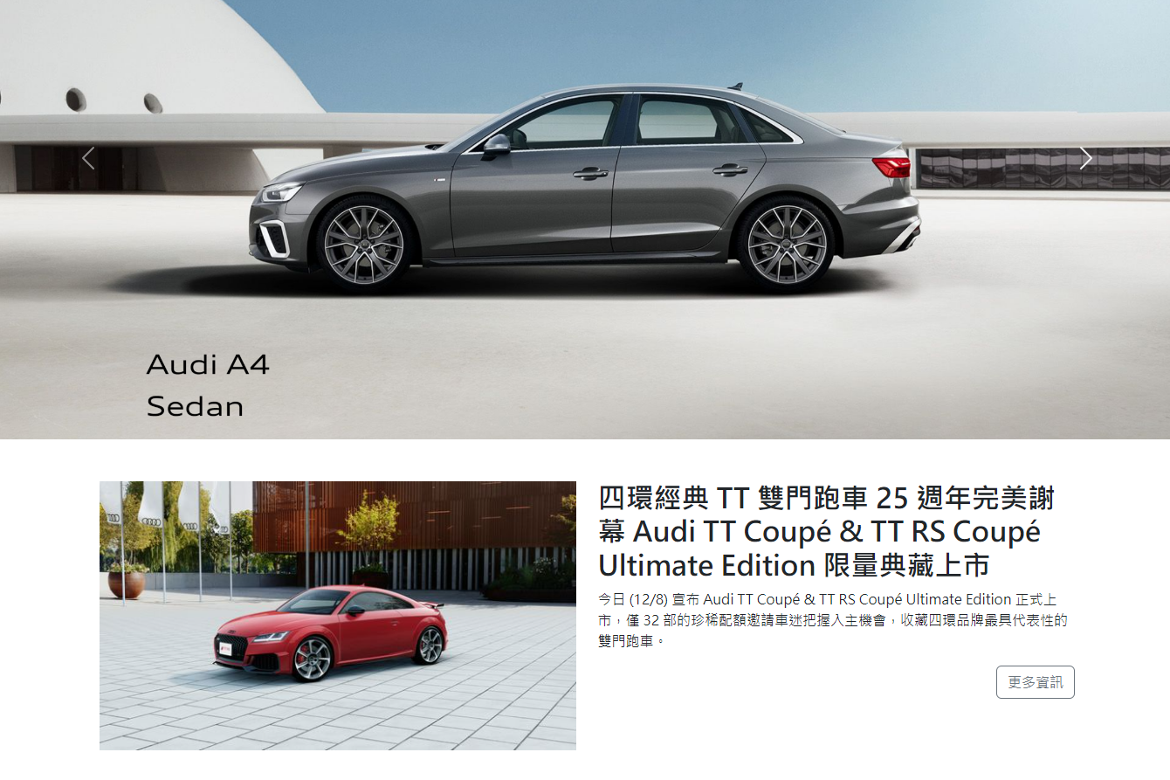
網頁展示

Slide 7
Thanks For Watching!

